Slide 1
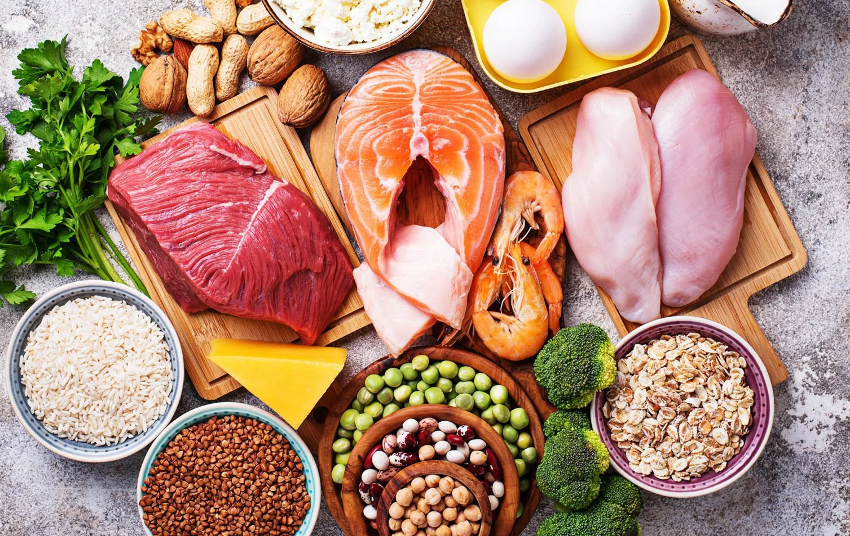
TIẾT 13. BÀI 4. AN TOÀN LAO ĐỘNG VÀ AN TOÀN VỆ SINH THỰC PHẨM

Slide 2
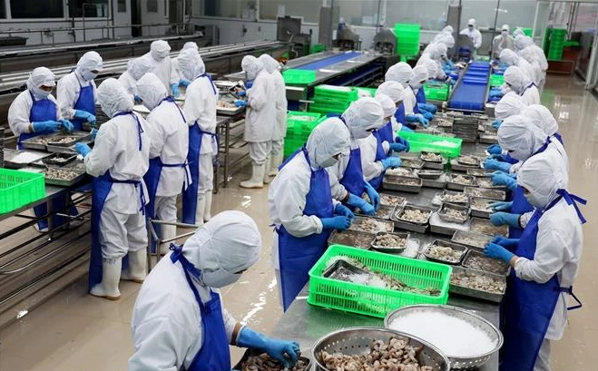
Quan sát Hình 4.1 và cho biết, người lao động đang sử dụng những trang bị bảo hộ gì trong quá trình chế biến thực phẩm?
Hình 4.1. Người lao động tại cơ sở sản xuất, kinh doanh thực phẩm

Slide 3
Quan sát Hình 4.1 và cho biết, người lao động đang sử dụng những trang bị bảo hộ gì trong quá trình chế biến thực phẩm?
Hình 4.1. Người lao động tại cơ sở sản xuất, kinh doanh thực phẩm
Người lao động đang sử dụng những trang bị bảo hộ trong quá trình chế biến thực phẩm là:
- Tạp dề.
- Khẩu trang.
- Mũ đội che tóc.
- Găng tay.

Slide 4
Thế nào là an toàn lao động? Đảm bảo an toàn lao động có vai trò như thế nào trong quá trình chế biến thực phẩm?
Hình 4.1. Người lao động tại cơ sở sản xuất, kinh doanh thực phẩm

Slide 5
Thế nào là an toàn lao động? Đảm bảo an toàn lao động có vai trò như thế nào trong quá trình chế biến thực phẩm?
- An toàn lao động là giải pháp phòng, chống tác động của các yếu tố nguy hiểm nhằm đảm bảo không xảy ra thương tật, tử vong đối với con người trong quá trình lao động.
- Vai trò của đảm bảo an toàn lao động:
+ Giảm thiểu các nguy cơ mắc phải các tai nạn như đứt tay, bỏng nước..
+ Giảm thiểu nguy cơ thiệt hại về tài sản của cá nhân và doanh nghiệp.
+ Giúp người lao động thuận lợi, hiệu quả, yên tâm trong quá trình chế biến thực phẩm.
Hình 4.1. Người lao động tại cơ sở sản xuất, kinh doanh thực phẩm

Slide 6
TIẾT 13. BÀI 4. AN TOÀN LAO ĐỘNG VÀ AN TOÀN VỆ SINH THỰC PHẨM
I. An toàn lao động trong chế biến thực phẩm
1. Vai trò của đảm bảo an toàn lao động
- An toàn lao động là giải pháp phòng, chống tác động của các yếu tố nguy hiểm nhằm đảm bảo không xảy ra thương tật, tử vong đối với con người trong quá trình lao động.
- Vai trò của đảm bảo an toàn lao động:
+ Giảm thiểu các nguy cơ mắc phải các tai nạn như đứt tay, bỏng nước..
+ Giảm thiểu nguy cơ thiệt hại về tài sản của cá nhân và doanh nghiệp.
+ Giúp người lao động thuận lợi, hiệu quả, yên tâm trong quá trình chế biến thực phẩm.

Slide 7
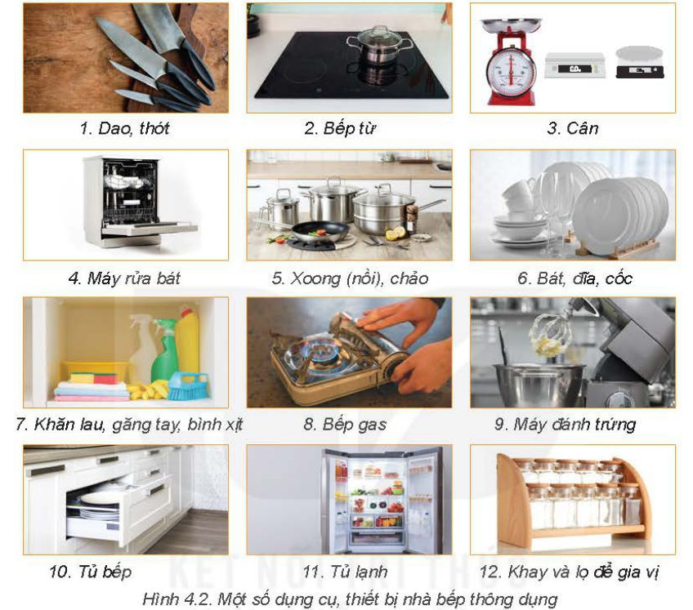
Quan sát Hình 4.2 về các dụng cụ, thiết bị nhà bếp dưới đây, hãy sắp xếp các dụng cụ thiết bị đó vào từng nhóm theo chức năng trong quá trình sử dụng.

Slide 8
Quan sát Hình 4.2 về các dụng cụ, thiết bị nhà bếp dưới đây, hãy sắp xếp các dụng cụ thiết bị đó vào từng nhóm theo chức năng trong quá trình sử dụng.
Sắp xếp các dụng cụ thiết bị đó vào từng nhóm theo chức năng trong quá trình sử dụng:
- Dụng cụ cắt thái: dao, thớt
- Dụng cụ, thiết bị chế biến: bếp từ, xoong (nồi), chảo, bếp gas.
- Dụng cụ đo lường: cân
- Dụng cụ, thiết bị làm sạch: máy rửa bát; khăn lau, găng tay, bình xịt.
- Dụng cụ, thiết bị chứa đựng – bài trí: bát, đĩa, cốc; tủ bếp.
- Dụng cụ nhào trộn: máy đánh trứng
- Dụng cụ, thiết bị bảo quản: tủ lạnh; khay và lọ để gia vị.

Slide 9
TIẾT 13. BÀI 4. AN TOÀN LAO ĐỘNG VÀ AN TOÀN VỆ SINH THỰC PHẨM
I. An toàn lao động trong chế biến thực phẩm
2. Sử dụng và bảo quản các dụng cụ và thiết bị nhà bếp
a. Một số dụng cụ, thiết bị nhà bếp thông dụng
- Dụng cụ cắt thái: dao, thớt
- Dụng cụ, thiết bị chế biến: bếp từ, xoong (nồi), chảo, bếp gas.
- Dụng cụ đo lường: cân
- Dụng cụ, thiết bị làm sạch: máy rửa bát; khăn lau, găng tay, bình xịt.
- Dụng cụ, thiết bị chứa đựng – bài trí: bát, đĩa, cốc; tủ bếp.
- Dụng cụ nhào trộn: máy đánh trứng
- Dụng cụ, thiết bị bảo quản: tủ lạnh; khay và lọ để gia vị.

Slide 10
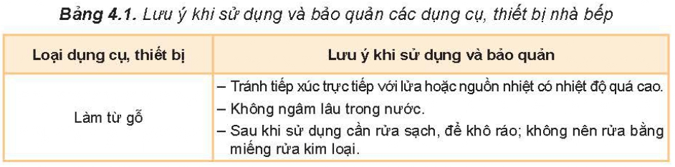

Quan sát bảng 4.1 và nêu các chú ý khi sử dụng và bảo quản dụng cụ, thiết bị nhà bếp.

Slide 11
TIẾT 13. BÀI 4. AN TOÀN LAO ĐỘNG VÀ AN TOÀN VỆ SINH THỰC PHẨM
I. An toàn lao động trong chế biến thực phẩm
2. Sử dụng và bảo quản các dụng cụ và thiết bị nhà bếp
b. Sử dụng và bảo quản dụng cụ, thiết bị, nhà bếp
Bảng 4.1

Slide 12

LUYỆN TẬP
1. Vì sao cần đảm bảo an toàn lao động trong chế biến thực phẩm.
Các loại thực phẩm thường sử dụng

Slide 13
LUYỆN TẬP
1. Vì sao cần đảm bảo an toàn lao động trong chế biến thực phẩm.
1. Cần đảm bảo an toàn lao động và an toàn về sinh thực phẩm trong chế biến thực phẩm vì:
- Đảm bảo an toàn lao động giúp:
+ Giảm thiểu nguy cơ mắc phải các tai nạn.
+ Giảm thiểu nguy cơ thiệt hại về tài sản cá nhân và doanh nghiệp.
+ Giúp người lao động thuận lợi, hiệu quả, yên tâm hơn trong quá trình chế biến thực phẩm, nâng cao năng suất làm việc.
Các loại thực phẩm thường sử dụng

Slide 14

LUYỆN TẬP
Ngành đảm bảo chất lượng và an toàn thực phẩm là ngành chuyên nghiên cứu, xử lí chế biến, bảo quản và lưu trữ các loại thực phẩm. Công việc chính của ngành đảm bảo chất lượng và an toàn thực phẩm là kiểm soát quá trình sản xuất và chất lượng thực phẩm; kiểm tra, phân tích, đánh giá chất lượng thực phẩm; xác định mối nguy trong an toàn vệ sinh thực phẩm; xây dựng hệ thống quản lí chất lượng và an toàn thực phẩm. Những người làm ngành đảm bảo chất lượng và an toàn thực phẩm có thể làm việc tại các công ty chế biến thực phẩm, siêu thị khu công nghiệp, nhà hàng, Chi cục An toàn vệ sinh thực phẩm, ... Dựa vào thông tin trên, hãy tìm hiểu rồi cho biết sự phù hợp của bản thân mình với ngành nghệ này và nêu lí do.
Ngành đảm bảo chất lượng và an toàn thực phẩm

Slide 15
LUYỆN TẬP
Ngành đảm bảo chất lượng và an toàn thực phẩm là ngành chuyên nghiên cứu, xử lí chế biến, bảo quản và lưu trữ các loại thực phẩm. Công việc chính của ngành đảm bảo chất lượng và an toàn thực phẩm là kiểm soát quá trình sản xuất và chất lượng thực phẩm; kiểm tra, phân tích, đánh giá chất lượng thực phẩm; xác định mối nguy trong an toàn vệ sinh thực phẩm; xây dựng hệ thống quản lí chất lượng và an toàn thực phẩm. Những người làm ngành đảm bảo chất lượng và an toàn thực phẩm có thể làm việc tại các công ty chế biến thực phẩm, siêu thị khu công nghiệp, nhà hàng, Chi cục An toàn vệ sinh thực phẩm, ... Dựa vào thông tin trên, hãy tìm hiểu rồi cho biết sự phù hợp của bản thân mình với ngành nghệ này và nêu lí do.
Ngành đảm bảo chất lượng và an toàn thực phẩm
Em cảm thấy mình rất phù hợp với ngành này. Lí do: Bản thân em quan tâm đến việc đảm bảo sức khỏe cho mọi người thông qua việc kiểm soát chất lượng và an toàn của thực phẩm. Em muốn đóng góp vào việc xây dựng hệ thống quản lí chất lượng và an toàn thực phẩm để người tiêu dùng có thể yên tâm hơn về những sản phẩm mình sử dụng hàng ngày.

Slide 16
VẬN DỤNG
Từ thực tế tại gia đình và địa phương, kết hợp với kiến thức đã học, xuất phương án giúp đảm bảo an toàn lao động trong sử dụng và bảo quản dụng cụ, thiết bị nhà bếp trong chế biến thực phẩm

